Slide 1
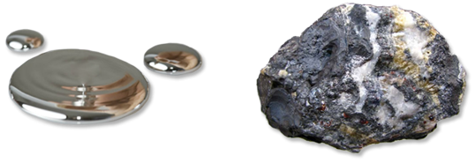
Aportaciones metrológicas a las mediciones al contenido de Mercurio y Arsénico en Sargazo
Alumno: Flores Acosta Daniela Erika
Dirige: Dra. Mercader Trejo Flora E.
PROYECTO PAPIME-DGAPA-UNAM 210820

Slide 2
Contenido
Objetivo general
¿Qué es el sargazo? Y, ¿por qué es un problema?
¿Qué son los metales pesados y/o tóxicos?
Efectos en la salud
El sargazo en la captación de metales pesados
¿Qué han reportado otros autores para la medición de metales tóxicos en sargazo?
Importancia en la metrología
¿Qué es un MRC y qué materiales de referencia existen?
Normas relacionadas con la medición de elementos tóxicos en sargazo o algas
Actividades adicionales
Conclusión
Referencias bibliográficas

Slide 3
Objetivo general
Investigación bibliográfica sobre los procesos de medición aplicados a la determinación de metales pesados en sargazo para identificar los componentes metrológicos necesarios para asegurar la calidad de los resultados analíticos.

Slide 4
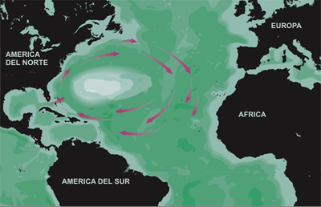
¿Qué es el sargazo? Y ¿Por qué es un problema?
Históricamente, la distribución del sargazo (conjunto de algas marinas) se ha centrado en el Mar de los Sargazos, en el medio del Giro Subtropical del Atlántico Norte.
(Rodríguez, R., et al 2020)

Slide 5
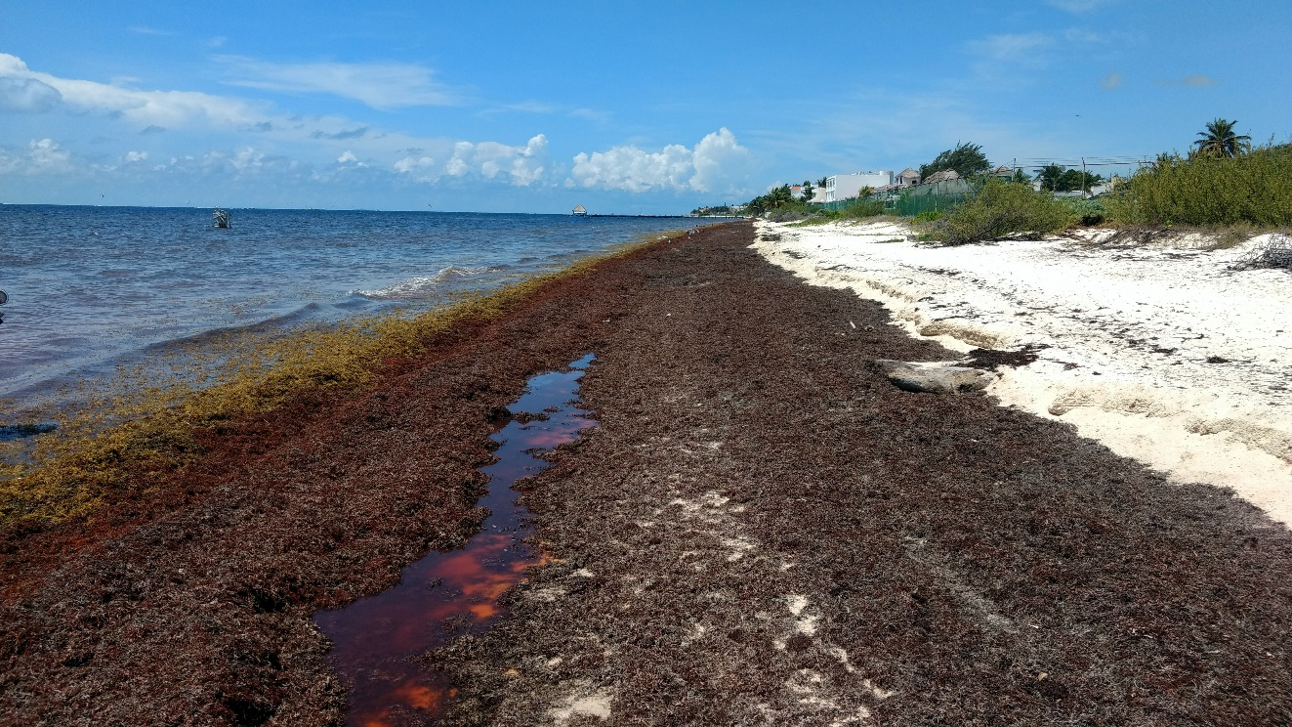
¿Qué es el sargazo? Y ¿Por qué es un problema?
Al ser un organismo flotante, el sargazo se mueve a través del océano arrastrado por el viento y las corrientes marinas y ocasionalmente arriba de forma natural a las costas.

Slide 6
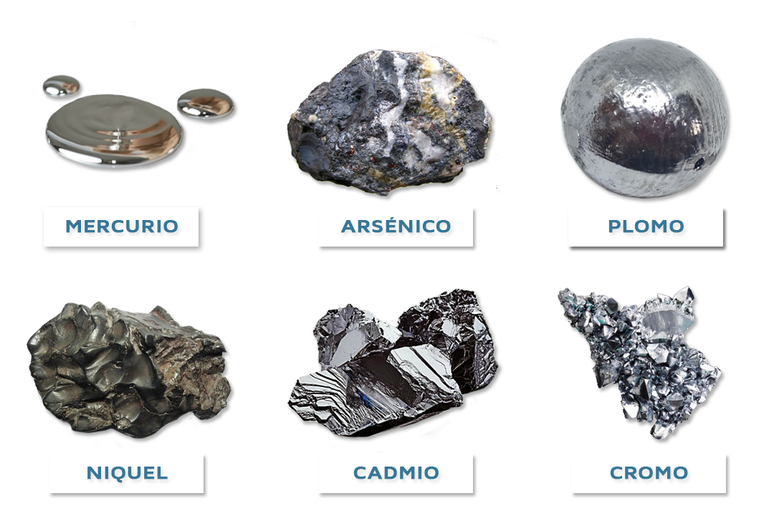
¿Qué son los metales pesados y/o tóxicos?
Los metales pesados son elementos que tienen una densidad mayor a 5 g cm⁻³ .
El aumento del ingreso de metales pesados a los suelos involucra un riesgo ecológico y a la salud humana.
(Carrasco, M., et al 2005)

Slide 7
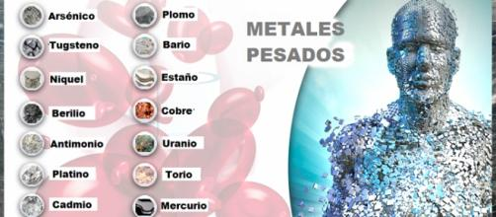
Efectos en la salud
La presencia en un alto porcentaje de metales pesados en el ambiente contribuye en aumentar los índices de serios problemas en la salud humana y animal.
(Londoño, L., et al 2015)

Slide 8
Efectos en la salud
Arsénico. En humanos la toxicidad crónica con arsénico causa lesiones en piel y lesiones vasculares en sistema nervioso e hígado. Las complicaciones agudas pueden ser letales.
Mercurio. La intoxicación crónica por mercurio se presenta temblores, hipertrofia de tiroides, taquicardia, gingivitis, cambios en la personalidad, pérdida de memoria, depresión severa, delirios y alucinaciones.
(Londoño, L., et al 2015)

Slide 9
El sargazo en la captación de metales pesados
El término biosorción se utiliza para describir la capacidad que tiene cierto material inerte de origen biológico, para unirse de manera pasiva por absorción y/o adsorción a metales tóxicos.
(Fernández, F., et al 2017)

Slide 10
¿Qué han reportado otros autores para la medición de metales tóxicos en sargazo?
(Fernández, F., et al 2017)
MÉTODO DE DIGESTIÓN
No. | Artículo | Equipo | Reactivos | Cantidad (mL) | Se prepararon por duplicado 500 mg de cada muestra vertidos en un vial de teflón de 75 mL.
1 | Análisis Elemental Prospectivo de la Biomasa algal acumulada en las costas de la República Dominicana durante 2015 | Digestor PerrkinElmer | HNO3 69 % | 7.0
 |  |  | H2O2 | 1.5
 |  |  | HF (40-45 %) | 0.5
 |  |  | Agua desionzada | 2.0
TÉCNICA ANALÍTICA UTILIZADA
El contenido se vertió en matraces aforados de 250 mL, aforando con agua desionizada
Se tomó 1 mL de las muestras, se diluyeron en un matraz y se aforaron en 100 mL con una disolución al 2 % w/v de HNO3
Se empleó un espectrómetro de masa con plasma acoplado inductivamente (ICP-MS)
Para cada uno de los analitos se estableció una curva de calibración, llevándose a cabo los análisis por triplicado

Slide 11
¿Qué han reportado otros autores para la medición de metales tóxicos en sargazo?
VALORES ENCONTRADOS
Elemento | Boca Chica (mg/kg) | Guayacanes (mg/kg) | Ojeda (mg/kg)
As | 42.3015 | 31.7396 | 13.6838
Hg | 0.545 | 1.445 | 1.430
Valores propuestos para MAC en suelos tratados con lodos residuales
Metal | Austria | Canadá | Polonia | Japón | Gran Bretaña | Alemania
As | 50 | 25 | 30 | 15 | 20 | 40 (50)
Hg | 5 | 0.3 | 5 |  | 2 | 10 (50)
-MAC, maximum acceptable concentration
-Valores entre paréntesis son concentraciones máximas
(Fernández, F., et al 2017)

Slide 12
¿Qué han reportado otros autores para la medición de metales tóxicos en sargazo?
MÉTODO DE DIGESTIÓN
No. | Artículo | Equipo |  | Cantidad de muestra | Método | Reactivos | Cantidad (mL)
2 | La contaminación por metales pesados en sargazos procedentes de la costa sur en la península de Guanahacabibes, ¿aún no es preocupante? | Manta de calentamiento, con regulación de la temperatura. | Las muestras fueron lavadas con agua de mar en el momento de la colecta, y lavadas con agua destilada, secadas a temperatura ambiente por 30 días y, secadas a 60º C por 24 h en estufa, y homogenizadas en mortero de ágata. | 1 g previamente seca y homogeneizada (se realizaron tres réplicas para cada digestión) | 1 | HNO3 | 20.0 | La solución fue evaporada hasta humos blancos
 |  | Baño ultrasónico Ultrasonic SB-120 DT a 40kHz |  |  | 2 | HNO3 | 20.0 | Se digirieron conforme el procedimiento que involucra dos ciclos de mineralización ácida
(Piña, J., et al 2010)

Slide 13
¿Qué han reportado otros autores para la medición de metales tóxicos en sargazo?
La tabla muestra los resultados de las concentraciones de los elementos en estudio, utilizando dos métodos de digestión diferentes, y determinación final por ICP-AES (Espectrometría de Emisión Atómica con Plasma Inductivamente Acoplado).
CONCENTRACIONES DE LOS METALES EN LAS ALGAS
Método de digestión | Baño ultrasónico |  | Digestión clásica
 | µg/g | Sd | µg/g | Sd
As | 79.1 | 0.9 | 9.6 | 0.8
Cd | 26 | 1 | 25.2 | 0.2
Pb | 24 | 1 | 9.6 | 0.8
(Piña, J., et al 2010)

Slide 14
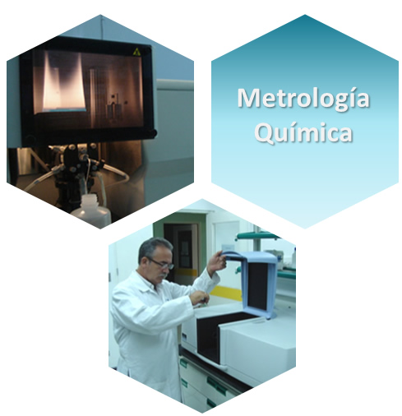
Importancia de la metrología
Hoy en día, la metrología química salvaguarda y respalda las mediciones químicas de un país, encargándose de que las mediciones tengan sustento y sean realizadas de una manera idónea o confiable. (LCM)
Notes:
LCM (Laboratorio Costarricence de Metrología)

Slide 15
¿Qué es un MRC y qué materiales de referencia existen?
Un material de referencia certificado es un material para el cual el valor de una o de varias de sus propiedades se ha certificado.
NOMBRE | ANALITO | RESULTADO | UNIDAD
BCR-279 Sea lettuce | As | 3.09 ± 0.21 | mg/kg
SRM 1570a Spinach leaves | As | 0.068 ± 0.012 | mg/kg
 | Hg | 0.0297 ± 0.0021 | mg/kg
IAEA-450 Platinum and trace elements in algae | As | 0.102 ± 0.007 | mg/kg
 | Hg | 0.104 ± 0.012 | mg/kg
IAEA-392 Trace, minor and major elements in algae | As | 0.175 ± 0.016 | mg/kg
IAEA-413 Major, minor and trace elements in algae | As | 127 ± 6.6 | mg/kg
 | Hg | 53.2 ± 0.5 | mg/kg
Notes:
https://rrr.bam.de/RRR/Navigation/EN/Reference-Materials/COMAR/comar.html

Slide 16
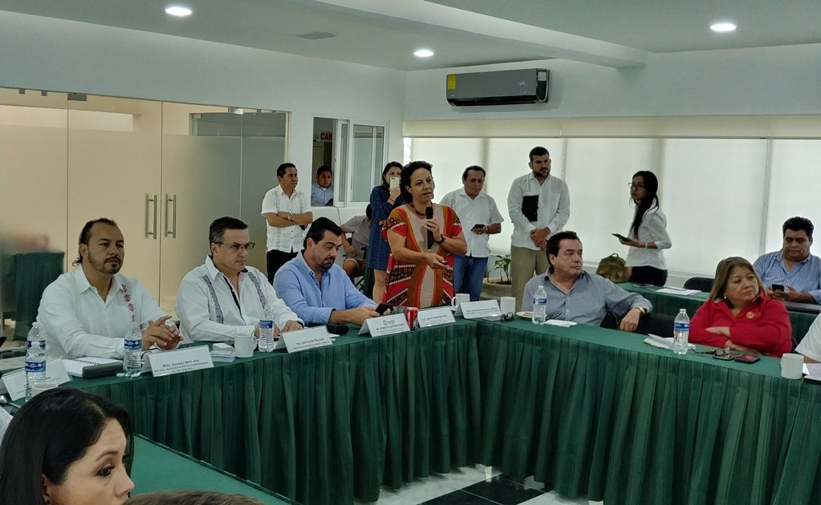
Normas relacionadas con la medición de elementos tóxicos en sargazo o algas
Científicos piden crear norma oficial para el manejo del sargazo en el Caribe Mexicano.
(Varillas, 2010)
Foto: Adriana Varillas/EL UNIVERSAL

Slide 17
Normas relacionadas con la medición de elementos tóxicos en sargazo o algas
El Fondo Mundial para la Naturaleza, señaló que es necesario implementar acciones contundentes para hacer frente en beneficio de los grupos que viven de la pesca y el ecoturismo.
Además pidió al Gobierno federal emita la regulación para el manejo, recolección y aprovechamiento del sargazo de forma que se proteja el medio ambiente, las especies marinas y la salud de las personas.
(Méndez, 2020)

Slide 18
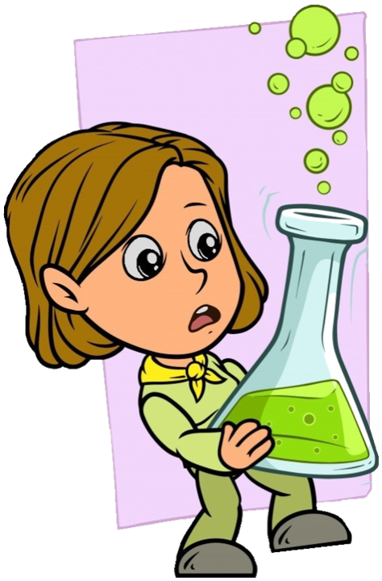
Actividades adicionales
Curso de inducción al laboratorio, reglamento general de laboratorio.
Seminario: Los 6 elementos esenciales de las buenas prácticas de laboratorio
Asistencia a seminarios de avance PAPIME.

Slide 20
Conclusión
En México no existen materiales de referencia de sargazo para la regulación de su uso y la comparación de análisis, así como normas que establezcan niveles máximos de metales tóxicos en estas algas que puedan ser representativamente nocivos para la salud.

Slide 21
Referencias bibliográficas
Autor sin especificar. Arribo de sargazo a las costas mexicanas. Julio 02, 2020, de CONACYT.
Rodríguez, R., Van,B., & Jordán, E. (2016). Afluencia masiva de sargazo pelágico a la costa del Caribe Mexicano (2014-2015). Julio 02, 2020, de researchgate.
Carrasco, M., León, S, & Acevedo, E. (2005). Metales pesados y biodisponibilidad. Julio 02, 2020, de researchgate.
Jiménez, M., Jacobo, A., Amaya, A., Mota, M., Islas, M., & Contreras, A. (2015). Fitorremediación de metales pesados. Julio 02, 2020, de researchgate.
Londoño, L., Londoño, P., & Muñoz, F. (2016). Los riesgos de los metales pesados en la salud humana y animal. Julio 10, 2020, de Biotecnología en el Sector Agropecuario y Agroindustrial.
Fernández, F., Boluda, C., Olivera, J., Bolivar, L., Echavarría, E., & Mendis, A. (2017). Análisis Elemental Prospectivo de la Biomasa algal acumulada en las costas de la República Dominicana durante 2015. Julio 10, 2020, de scielo .
Piña, J., Balbín, A., & Pérez, A. (2010). La contaminación por metales pesados en sargazos procedentes de la costa sur en la península de Guanahacabibes, ¿aún no es preocupante? Julio 27, 2020, de Revista Urbana de Química.
Varillas, A. (2019). Piden crear norma para el manejo del sargazo en el Caribe Mexicano. Agosto 20, 2020, de EL UNIVERSAL.
Méndez, E. (2020). Urge WWF a México normas de manejo del sargazo. Agosto 29, 2020, de EXCELSIOR.
Méndez, E. (2019). Turistas lo odian, pero en Internet sargazo se vende en tres mil pesos. Agosto 29, 2020, de EXCELSIOR.

